Slide 1

手把手教你学STM32
无线通信实验
“原子哥”在线教学平台：www.yuanzige.com
技术支持论坛：www.openedv.com

Slide 2
手把手教你学STM32
1，NRF24L01介绍（了解）
2，NRF24L01工作模式（熟悉）
3、NRF24L01寄存器介绍（了解）
4，编程实战（掌握）
5，课堂总结
“原子哥”在线教学平台：www.yuanzige.com
技术支持论坛：www.openedv.com

Slide 3
手把手教你学STM32
1，NRF24L01介绍（了解）
电磁波传输数据
NRF24L01是由NORDIC公司生产的一款无线通信芯片，集成NORDIC自家的Enhanced ShortBurst协议。且该模块使用SPI进行通信。
1、2.4G全球开放的ISM频段
免许可证使用
2、工作速率可达2Mbps，GFSK调制
空中传输速度快，抗干扰能力强
3、126个可选的频道
满足调频通信的需要
4、硬件CRC和可设置自动应答
数据可靠传输
5、支持点对多点的通信地址控制
可以实现无线多机通信
参考资料：https://gitee.com/alicedodo/nRF24L01P_internals/wikis/
“原子哥”在线教学平台：www.yuanzige.com
技术支持论坛：www.openedv.com

Slide 4
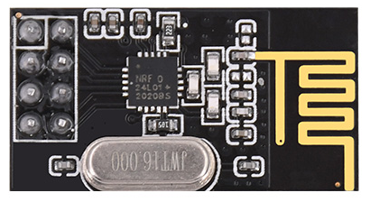
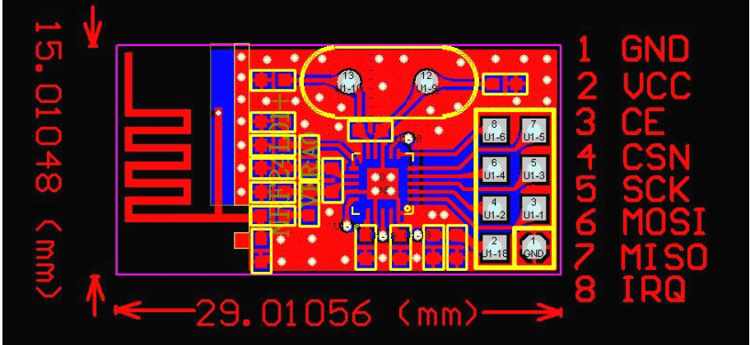
手把手教你学STM32
NRF24L01引脚说明
注意:在CSN拉低情况下,CE协同CONFIG寄存器共同决定24L01的状态
引脚说明：
1、GND为电源地
2、VCC为供电电源输入端
3、CE：模式控制线（工作模式相关）
4、CSN：SPI片选线（低电平有效）
5、SCK：SPI时钟线
6、MOSI：SPI数据线（主机输出，从机输入）
7、MISO：SPI数据线（主机输入，从机输出）
8、IRQ：中断信号线（中断时变为低电平）
最高10M,建议时钟速度不要超过8M
1.9~3.6V
SPI接口交互数据
Tx FIFO发完并且收到ACK(使能ACK情况下)、RX FIFO收到数据、达到最大重发次数
“原子哥”在线教学平台：www.yuanzige.com
技术支持论坛：www.openedv.com

Slide 5
手把手教你学STM32
NRF24L01硬件连接
分类 | NRF24L01模块引脚 | 串行数据脚 | 地
 | IRQ | CE | CSN | SCK | MISO | MOSI
MINI板 | PA1 | PA4 | PC4 | PA5 | PA6 | PA7
精英板 | PG6 | PG8 | PG7 | PB13 | PB14 | PB15
战舰板 | PG6 | PG8 | PG7 | PB13 | PB14 | PB15
探索板 | PG8 | PG6 | PG7 | PB3 | PB4 | PB5
阿波罗 | PI11 | PG12 | PG10 | PB13 | PB14 | PB15
北极星 | PB12 | PG6 | PA15 | PB13 | PB14 | PB15
MiniPro H750 | PC3 | PC0 | PE0 | PB13 | PB14 | PB15
“原子哥”在线教学平台：www.yuanzige.com
技术支持论坛：www.openedv.com

Slide 6
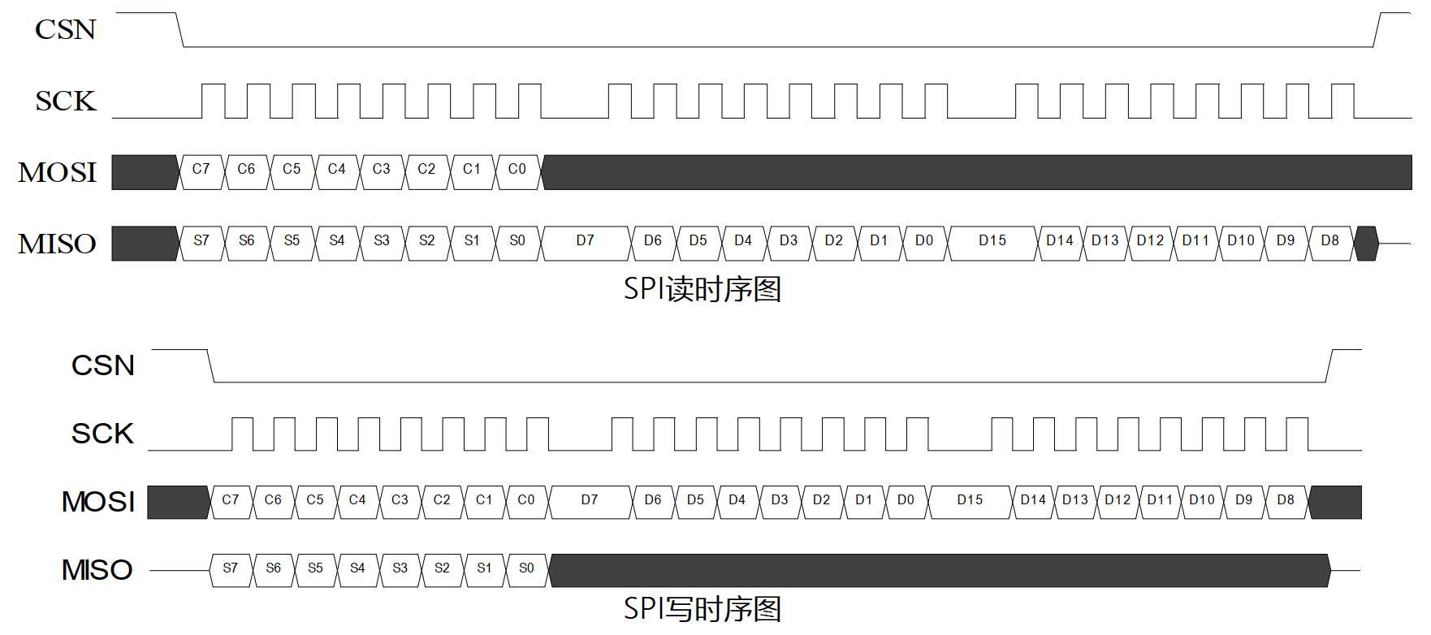
手把手教你学STM32
NRF24L01工作时序
标准的SPI接口，最大的数据传输率10Mbps
Cn ：NRF24L01命令
Sn ：STATUS寄存器位
高位bit先出
低字节先出
Dn ：数据位
模块支持SPI工作模式0 即 CPOL = 0（SCK空闲状态为低电平），CPHA = 0（数据在时钟第一个时钟边沿采样）。
“原子哥”在线教学平台：www.yuanzige.com
技术支持论坛：www.openedv.com

Slide 7
手把手教你学STM32
NRF命令
寄存器数据位
常规过程
nrf24l01整合一字节(命令)
只带操作信息不带地址信息
带操作和地址信息
1.操作类型
2.寄存器
3.数据
想让模块干嘛？
操作哪个寄存器？
“原子哥”在线教学平台：www.yuanzige.com
技术支持论坛：www.openedv.com
Notes:
Nrf24l01+内部一共30个寄存器，编码从0x00-0x0D，主机能做的事情也不多，读写寄存器，读写数据等等，总共十多项；

Slide 8
手把手教你学STM32
NRF24L01写时序
传参reg并非只是reg
uint8_t nrf24l01_write_reg(uint8_t reg, uint8_t value)
{
uint8_t status;
NRF24L01_CSN ( 0 ); /* 使能SPI传输 */
status = spi2_read_write_byte ( reg ); /* 发送寄存器号 */
spi2_read_write_byte ( value ); /* 写入寄存器内容 */
NRF24L01_CSN ( 1 ); /* 禁止SPI传输*/
return status; /* 返回状态值*/
}
“原子哥”在线教学平台：www.yuanzige.com
技术支持论坛：www.openedv.com

Slide 9
手把手教你学STM32
NRF24L01读时序
uint8_t nrf24l01_read_reg(uint8_t reg)
{
uint8_t reg_val;
NRF24L01_CSN ( 0 ); /* 使能SPI传输 */
spi2_read_write_byte ( reg ); /* 发送寄存器号 */
reg_val = spi2_read_write_byte ( 0xFF ); /* 读取寄存器内容 */
NRF24L01_CSN ( 1 ); /* 禁止SPI传输*/
return reg_val; /* 返回状态值*/
}
“原子哥”在线教学平台：www.yuanzige.com
技术支持论坛：www.openedv.com

Slide 10
手把手教你学STM32
NRF24L01操作指令
带操作和地址信息
指令名称 | 指令格式 | 操作
R_REGISTER | 000A AAAA | 读寄存器。AAAAA为要读出的寄存器地址
W_REGISTER | 001A AAAA | 写寄存器。AAAAA为要写入的寄存器地址
R_RX_PAYLOAD | 0110 0001 | 读RX有效数据，1~32字节（接收模式下用）
W_TX_PAYLOAD | 1010 0000 | 写TX有效数据，1~32字节（发送模式下用）
FLUASH_TX | 1110 0001 | 清除TX FIFO寄存器（发送模式下用）
FLUASH_RX | 1110 0010 | 清除RX FIFO寄存器（接收模式下用）
0x00 | REG_ADDR
0x20 | REG_ADDR
只带操作信息不带地址信息
“原子哥”在线教学平台：www.yuanzige.com
技术支持论坛：www.openedv.com

Slide 11
手把手教你学STM32
1，NRF24L01介绍（了解）
2，NRF24L01工作模式（熟悉）
3、NRF24L01寄存器介绍（了解）
4，编程实战（掌握）
5，课堂总结
“原子哥”在线教学平台：www.yuanzige.com
技术支持论坛：www.openedv.com

Slide 12
手把手教你学STM32
2，NRF24L01工作模式（熟悉）
由CE和CONFIG寄存器（0x00）的PWR_UP(第1位)和PRIM_RX(第0位)共同控制。
24L01模式 | PWR_UP位 | PRIM_RX位 | CE引脚电平 | FIFO寄存器状态
接收模式 | 1 | 1 | 1 | -
发送模式 | 1 | 0 | 1 | 发送所有TX FIFO数据
发送模式 | 1 | 0 | 1(至少10us)→0 | 发送一级TX FIFO数据
待机模式II | 1 | 0 | 1 | TX FIFO 为空
待机模式I | 1 | - | 0 | 无数据包传输
掉电模式 | 0 | - | - | -
“原子哥”在线教学平台：www.yuanzige.com
技术支持论坛：www.openedv.com
Notes:
采用红框的发送模式和待机模式II就相对简单了，TX模式下CE管脚一直保持高电平在程序实现上反而更方便，因为使用【路线1】工作流程的时候，每发完一包，我们的程序还必须要主动地为CE管脚制造一个高电平脉冲才能再次触发数据发送。

Slide 13
手把手教你学STM32
NRF24L01数据包处理方式
♦ ShockBurstTM模式
♦ Enhanced ShockBurstTM模式
节能
实时性强
系统费用低
健壮性好
抗干扰能力强
1，与低速MCU通信
高速信号处理由芯片内部的射频协议处理，无线部分进行高速通信
2，IRQ引脚高效性
RX/TX模式下，接收到有效数据/数据发送完毕，IRQ都会通知MCU
3，自动处理字头和CRC
TX时，自动加上字头和CRC；RX时，自动去掉字头和CRC
TX要求RX在接收到数据后有应答信号，以便TX检测有无数据丢失
一旦数据丢失，则通过重发功能将丢失的数据恢复（无需MCU参与）
4，自动应答和重发机制
“原子哥”在线教学平台：www.yuanzige.com
技术支持论坛：www.openedv.com
Notes:
ShockburstTM模式就是为了向下兼容NRF2401A，nRF2402,nRF24E1和nRF24E2

Slide 14
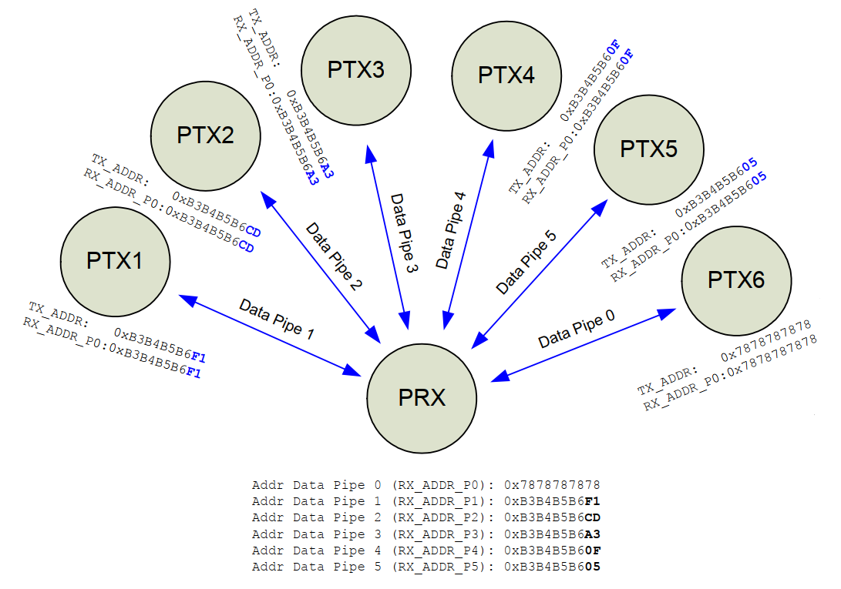
手把手教你学STM32
Enhanced ShockBurstTM模式下的NRF24L01
TX
RX
通道0用作接收ACK
发送数据
接收ACK
记录TX地址
以TX地址为目的地址
收到数据
发送ACK
RX端：接收6路不同通道的数据
P0是唯一可以配置40位自身地址
P1~5都为8位自身地址和32位共用地址
TX端：通道0的接收地址要与TX地址相等以确保收到正确的应答信号
“原子哥”在线教学平台：www.yuanzige.com
技术支持论坛：www.openedv.com

Slide 15
手把手教你学STM32
Enhanced ShockBurstTM发送流程
如何配置身份？发去哪里？哪里接应答信号？
发送失败如何处理？无线条件怎么样？
tx_mode
1、配置24L01进入发送模式
2、填充TX_FIFO数据
要发送的数据存放到TX_FIFO
无线系统上电
启动内部16MHz时钟
无线发送数据打包
高速发送数据
tx_packet
3、CE拉高
NRF24L01启动发射
4、判定发送是否成功
读取状态寄存器相关标记位
“原子哥”在线教学平台：www.yuanzige.com
技术支持论坛：www.openedv.com

Slide 16
手把手教你学STM32
Enhanced ShockBurstTM发送模式初始化
选择Enhanced ShockBurstTM模式
1、写Tx节点的地址TX_ADDRESS
TX_ADDR
发去哪里？
2、写RX节点的地址RX_ADDRESS
RX_ADDR_P0
哪里接应答信号？
3、使能通道0的自动应答
EN_AA
发送失败如何处理？
4、使能通道0的接收地址
EN_RXADDR
无线条件怎么样？
5、配置自动重发间隔时间&次数
SETUP_RETR
如何配置身份？
6、选择通信频率
RF_CH
频率计算公式：2400 + RF_CH (Mhz)
7、配置发射参数
RF_SETUP
发射功率、无线速率
8、配置基本参数及工作模式
CONFIG
Send / Receive 、TI 、CRC
“原子哥”在线教学平台：www.yuanzige.com
技术支持论坛：www.openedv.com

Slide 17
void nrf24l01_tx_mode( void )
{
NRF24L01_CE ( 0 );
/* 发去哪里？ */
nrf24l01_write_buf ( NRF_WRITE_REG + TX_ADDR, (uint8_t *)TX_ADDRESS, TX_ADR_WIDTH );
/* 哪里接收应答信号？ */
nrf24l01_write_reg ( NRF_WRITE_REG + RX_ADDR_P0, (uint8_t *)TX_ADDRESS, TX_ADR_WIDTH );
nrf24l01_write_reg ( NRF_WRITE_REG + EN_AA, 0x01); /* 使能通道0的自动应答 */
nrf24l01_write_reg ( NRF_WRITE_REG + EN_RXADDR, 0x01); /* 使能通道0的接收地址 */
/* 发送失败如何处理？ */
nrf24l01_write_reg ( NRF_WRITE_REG + SETUP_RETR, 0x1a); /* 设置自动重发间隔时间 */
/* 无线条件怎么样？*/
nrf24l01_write_reg ( NRF_WRITE_REG + RF_CH, 0x01); /* 设置RF通信频率 */
nrf24l01_write_reg ( NRF_WRITE_REG + RF_SETUP, 0x01); /* 设置TX发射参数 */
/* 如何配置身份？*/
nrf24l01_write_reg ( NRF_WRITE_REG + CONFIG, 0x0e); /* 配置基本工作模式参数 */
NRF24L01_CE ( 1 );
}
发送模式初始化

Slide 18
24L01
启动发送
uint8_t nrf24l01_tx_packet(uint8_t *ptxbuf)
{
uint8_t sta, rval = 0xff;
NRF24L01_CE ( 0 );
nrf24l01_write_buf ( WR_TX_PLOAD, ptxbuf, TX_PLOAD_WIDTH ); /* 写数据到TX_FIFO */
NRF24L01_CE ( 1 ); /* 启动传输 */
while (NRF24L01_IRQ != 0);
sta = nrf24l01_read_reg(STATUS); /* 读取状态寄存器的值 */
nrf24l01_write_reg(NRF_WRITE_REG + STATUS, sta); /* 清除TX_DS或MAX_RT中断标记 */
if ( sta & MAX_TX) { /* 达到最大重发次数 */
nrf24l01_write_reg(FLUSH_TX, 0xff);
rval = 1;
}
if ( sta & TX_OK) rval = 0; /* 发送完成 */
return rval; /* 返回结果*/
}

Slide 19
手把手教你学STM32
Enhanced ShockBurstTM接收流程
如何配置身份？接收谁的数据？
如何发送应答信号？无线条件怎么样？
rx_mode
1、配置24L01进入接收模式
2、读取状态寄存器的值
判断接收数据标记是否置位
3、清除中断标记
rx_packet
4、接收到数据，从RX FIFO读出
通过指令从RX_FIFO中取出数据
5、清除RX FIFO寄存器
“原子哥”在线教学平台：www.yuanzige.com
技术支持论坛：www.openedv.com

Slide 20
手把手教你学STM32
Enhanced ShockBurstTM接收模式初始化
1、写RX节点的地址RX_ADDRESS
RX_ADDR_P0
2、使能通道0的接收地址
接收谁的数据？
EN_RXADDR
3、选择通道0有效数据宽度
RX_PW_P0
如何发送应答信号？
4、使能通道0的自动应答
EN_AA
无线条件怎么样？
5、选择通信频率
RF_CH
如何配置身份？
6、配置发射参数
RF_SETUP
7、配置基本参数及工作模式
CONFIG
Send / Receive 、TI 、CRC
“原子哥”在线教学平台：www.yuanzige.com
技术支持论坛：www.openedv.com

Slide 21
void nrf24l01_rx_mode( void )
{
NRF24L01_CE ( 0 );
/* 接收谁的数据 */
nrf24l01_write_buf ( NRF_WRITE_REG + RX_ADDR_P0, (uint8_t *)RX_ADDRESS, RX_ADR_WIDTH ) nrf24l01_write_reg ( NRF_WRITE_REG + EN_RX_ADDR, 0x01); /* 使能通道0的接收地址 */
nrf24l01_write_reg ( NRF_WRITE_REG + RX_PW_P0, RX_PLOAD_WIDTH); /* 选择通道0的有效数据宽度 */
/* 如何发送应答信号？ */
nrf24l01_write_reg ( NRF_WRITE_REG + EN_AA, 0x01); /* 使能通道0的自动应答 */
/* 无线条件怎么样？*/
nrf24l01_write_reg ( NRF_WRITE_REG + RF_CH, 0x01); /* 设置RF通信频率 */
nrf24l01_write_reg ( NRF_WRITE_REG + RF_SETUP, 0x01); /* 设置TX发射参数 */
/* 如何配置身份？*/
nrf24l01_write_reg ( NRF_WRITE_REG CONFIG, 0x0f); /* 配置基本工作模式参数 */
NRF24L01_CE ( 1 );
}
接收模式初始化

Slide 22
24L01启动接收
uint8_t nrf24l01_rx_packet(uint8_t *prxbuf) /* return 0:succeed 1:fail */
{
uint8_t sta, rval = 1;
sta = nrf24l01_read_reg(STATUS); /* 读取状态寄存器的值 */
nrf24l01_write_reg(NRF_WRITE_REG + STATUS, sta); /* 清除RX_DS标记 */
if ( sta & RX_OK) /* 接收到数据 */
{
nrf24l01_read_buf(RD_RX_PLOAD, prxbuf, RX_PLOAD_WIDTH); /* 读取数据 */
nrf24l01_write_reg(FLUSH_RX, 0xff); /* 清除RX_FIFO */
rval = 0;
}
return rval; /* 返回结果*/
}

Slide 23
手把手教你学STM32
1，NRF24L01介绍（了解）
2，NRF24L01工作模式（熟悉）
3、NRF24L01寄存器介绍（了解）
4，编程实战（掌握）
5，课堂总结
“原子哥”在线教学平台：www.yuanzige.com
技术支持论坛：www.openedv.com

Slide 24
手把手教你学STM32
3，NRF24L01寄存器（了解）
地址 | 寄存器名字 | 功能
0x00 | CONFIG | 设置24L01工作模式
0x01 | EN_AA | 设置接收通道的自动应答
0x02 | EN_RXADDR | 使能接收通道地址
0x04 | SETUP_RETR | 设置自动重发数据时间和次数
0x05 | RF_CH | 设置工作通道频率
0x06 | RF_SETUP | 配置发射参数
0x07 | STATUS | 状态寄存器，用来判定工作状态
0x0A | RX_ADDR_P0 | 设置接收通道0地址
0x10 | TX_ADDR | 设置发送地址（先写低字节）
0x11 | RX_PW_P0 | 设置接收通道0的有效数据宽度
“原子哥”在线教学平台：www.yuanzige.com
技术支持论坛：www.openedv.com

Slide 25

手把手教你学STM32
配置寄存器（CONFIG，0x00）
用于配置NRF24L01的工作状态
参数 | 位 | 复位值 | 类型 | 描述
Reserved | 7 | 0 | R/W | 保留位
MASK_RX_DR | 6 | 0 | R/W | 可屏蔽中断RX_RD（1：IRQ引脚不显示RX_RD中断） （0：RX_RD中断时，IRQ输出低电平）
MASK_TX_DS | 5 | 0 | R/W | 可屏蔽中断TX_RD（1：IRQ引脚不显示TX_DS中断） （0：TX_DS中断时，IRQ输出低电平）
MASK_MAX_RT | 4 | 0 | R/W | 可屏蔽中断MAX_RT（1：IRQ引脚不显示MAX_RT中断） （0：MAX_RT中断时，IRQ输出低电平）
EN_CRC | 3 | 1 | R/W | CRC使能（如果EN_AA中任意一位设置为高，则EN_CRC强迫为高）
CRCO | 2 | 0 | R/W | CRC模式（1：16位CRC校验 0：8位CRC校验）
PWR_UP | 1 | 0 | R/W | 上电/掉电模式设置位（1：上电 0：掉电）
PRIM_RX | 0 | 0 | R/W | 接收/发送模式设置位（1：接收模式 0：发送模式）
TX(0x0e) RX(0x0f)
“原子哥”在线教学平台：www.yuanzige.com
技术支持论坛：www.openedv.com

Slide 26
手把手教你学STM32
自动应答使能寄存器（EN_AA，0x01）
用于设置通道0~5的自动应答功能，同时可以使能Enhance模式。
参数 | 位 | 复位值 | 类型 | 描述
Reserved | 7:6 | 00 | R/W | 保留位
ENAA_P5 | 5 | 1 | R/W | 数据通道5，自动应答允许
ENAA_P4 | 4 | 1 | R/W | 数据通道4，自动应答允许
ENAA_P3 | 3 | 1 | R/W | 数据通道3，自动应答允许
ENAA_P2 | 2 | 1 | R/W | 数据通道2，自动应答允许
ENAA_P1 | 1 | 1 | R/W | 数据通道1，自动应答允许
ENAA_P0 | 0 | 1 | R/W | 数据通道0，自动应答允许
“原子哥”在线教学平台：www.yuanzige.com
技术支持论坛：www.openedv.com

Slide 27
手把手教你学STM32
RX地址使能寄存器（EN_RXADDR，0x02）
用于设置通道0~5的数据接收使能。
参数 | 位 | 复位值 | 类型 | 描述
Reserved | 7:6 | 00 | R/W | 保留位
ERX_P5 | 5 | 0 | R/W | 数据接收通道5使能
ERX_P4 | 4 | 0 | R/W | 数据接收通道4使能
ERX_P3 | 3 | 0 | R/W | 数据接收通道3使能
ERX_P2 | 2 | 0 | R/W | 数据接收通道2使能
ERX_P1 | 1 | 1 | R/W | 数据接收通道1使能
ERX_P0 | 0 | 1 | R/W | 数据接收通道0使能
“原子哥”在线教学平台：www.yuanzige.com
技术支持论坛：www.openedv.com

Slide 28
手把手教你学STM32
地址宽度设置寄存器（SETUP_AW，0x03）
用于所有数据通道的地址宽度设置。
参数 | 位 | 复位值 | 类型 | 描述
Reserved | 7:2 | 00000 | R/W | 保留位
AW | 1:0 | 11 | R/W | RX/TX地址字段宽度： ‘00’非法 ‘01’3字节 ‘10’4字节 ‘11’5字节
默认即可，使用5字节的地址长度
“原子哥”在线教学平台：www.yuanzige.com
技术支持论坛：www.openedv.com

Slide 29
手把手教你学STM32
自动重发设置寄存器（SETUP_RETR，0x04）
用于对发送端的自动重发数值和延时进行配置。
参数 | 位 | 复位值 | 类型 | 描述
ADR | 7:4 | 0000 | R/W | 自动重发延时： 0000~1111 → 86 us + 250 * (ARD + 1) us
ARC | 3:0 | 0000 | R/W | 自动重发计数： 0000~1111 →自动重发次数。0代表禁止
写入0x1A 即自动重发间隔时间：500us + 86us
最大自动重发次数：10次
“原子哥”在线教学平台：www.yuanzige.com
技术支持论坛：www.openedv.com

Slide 30
手把手教你学STM32
射频频率设置寄存器（RF_CH，0x05）
用于对NRF24L01的频段进行设置
参数 | 位 | 复位值 | 类型 | 描述
Reserved | 7 | 0 | R/W | 保留位
RF_CH | 6:0 | 000010 | R/W | 0~125，设置NRF24L01的射频频率
频率计算公式： 2400 + RF_CH (MHz)
写入40 即 2440MHz
“原子哥”在线教学平台：www.yuanzige.com
技术支持论坛：www.openedv.com

Slide 31
手把手教你学STM32
射频配置寄存器（RF_SETUP，0x06）
写入0x0f 即0db增益、2Mbps
用于设置NRF24L01的发射功率、无线速率
参数 | 位 | 复位值 | 类型 | 描述
CONT_WAVE | 7 | 0 | R/W | 高电平时，可使载波连续传输
Reserved | 6 | 0 | R/W | 只允许写‘0’
RF_DR_LOW | 5 | 0 | R/W | 设置射频数据速率250kbps（结合RF_DR_HIGH查看）
PLL_LOCK | 4 | 0 | R/W | PLL_LOCK允许，仅用于测试模式
RF_DR_HIGH | 3 | 1 | R/W | 与RF_DR_LOW决定传输速率 [RF_DR_LOW, RF_DR_HIGH] ： ‘ 00 ’: 1Mbps ‘ 01 ’: 2Mbps ‘ 10 ’: 250kbps ‘ 11 ’: 保留
RF_PWR | 2:1 | 11 | R/W | 设置射频输出功率 ‘00’: -18dBm ‘01’: -12dBm ‘10’: -6dBm ‘11’: 0dBm
Obsolete | 0 |  |  | 不用关心
“原子哥”在线教学平台：www.yuanzige.com
技术支持论坛：www.openedv.com

Slide 32
手把手教你学STM32
状态寄存器（STATUS，0x07）
用于反应NRF24L01当前的工作状态
参数 | 位 | 复位值 | 类型 | 描述
Reserved | 7 | 0 | R/W | 保留位
RX_DR | 6 | 0 | R/W | 接收数据标记，收到数据后置1。写1清除中断
TX_DS | 5 | 0 | R/W | 数据发送完成标记，如果工作在自动应答模式，则必须收到ACK才会置1。写1清除中断
MAX_RT | 4 | 0 | R/W | 达到最大重发次数标志。写1清除中断（如果MAX_RX中断产生则必须清除后系统才能进行通信）
RX_P_NO | 3:1 | 111 | R/W | 接收数据通道： 000 ~ 101：数据通道号 110：未使用 111：RX_FIFO寄存器为空
TX_FULL | 0 | 0 | R/W | TX_FIFO寄存器满标志： 1：TX_FIFO寄存器满 0：TX_FIFO寄存器未满
“原子哥”在线教学平台：www.yuanzige.com
技术支持论坛：www.openedv.com

Slide 33
手把手教你学STM32
数据通道0接收地址寄存器（RX_ADDR_P0，0x0A）
参数 | 位 | 复位值 | 类型 | 描述
RX_ADDR_P0 | 39:0 | 0XE7E7E7E7E7 | R/W | 数据通道0接收地址设置寄存器，最大长度：5byte 由SETUP_AW(0x03)寄存器控制地址长度位决定(默认5byte)
类似的，还有通道1~5接收地址设置寄存器：RX_ADDR_P1~5，不过P1~P5共用32位高位地址，由P1设置，P2~P5只可以设置8位地址（低8位）
“原子哥”在线教学平台：www.yuanzige.com
技术支持论坛：www.openedv.com

Slide 34
手把手教你学STM32
发送地址设置寄存器（TX_ADDR，0x10）
参数 | 位 | 复位值 | 类型 | 描述
TX_ADDR | 39:0 | 0XE7E7E7E7E7 | R/W | 发送地址设置（先写低字节）。 在Enhanced模式下，RX_ADDR_P0的地址与此地址相等
接收通道0有效数据宽度设置寄存器（RX_PW_P0，0x11）
参数 | 位 | 复位值 | 类型 | 描述
Reserved | 7:6 | 00 | R/W | 保留位
RX_PW_P0 | 5:0 | 0 | R/W | 数据通道0，接收区有效数据宽度： 0：非法 1~32：1~32字节
类似的，还有通道1~5有效数据宽度设置寄存器：RX_PW_P1~P5，对应通道1~5的接收有效数据宽度，方法同RX_PW_P0
“原子哥”在线教学平台：www.yuanzige.com
技术支持论坛：www.openedv.com

Slide 35
手把手教你学STM32
1，NRF24L01介绍（了解）
2，NRF24L01工作模式（熟悉）
3、NRF24L01寄存器介绍（掌握）
4，编程实战（掌握）
5，课堂总结
“原子哥”在线教学平台：www.yuanzige.com
技术支持论坛：www.openedv.com

Slide 36
手把手教你学STM32
4， 编程实战（掌握）
1，开发板例程源码解读
“原子哥”在线教学平台：www.yuanzige.com
技术支持论坛：www.openedv.com

Slide 37
手把手教你学STM32
5，课堂总结（掌握）
NRF24L01实验（课堂总结）.pdf（脑图）
“原子哥”在线教学平台：www.yuanzige.com
技术支持论坛：www.openedv.com

Slide 38

手把手教你学STM32
版权所有：广州市星翼电子科技有限公司
天猫店铺：https://zhengdianyuanzi.tmall.com
“原子哥”在线教学平台：www.yuanzige.com
技术支持论坛：www.openedv.com

